Slide 1



Slide 2
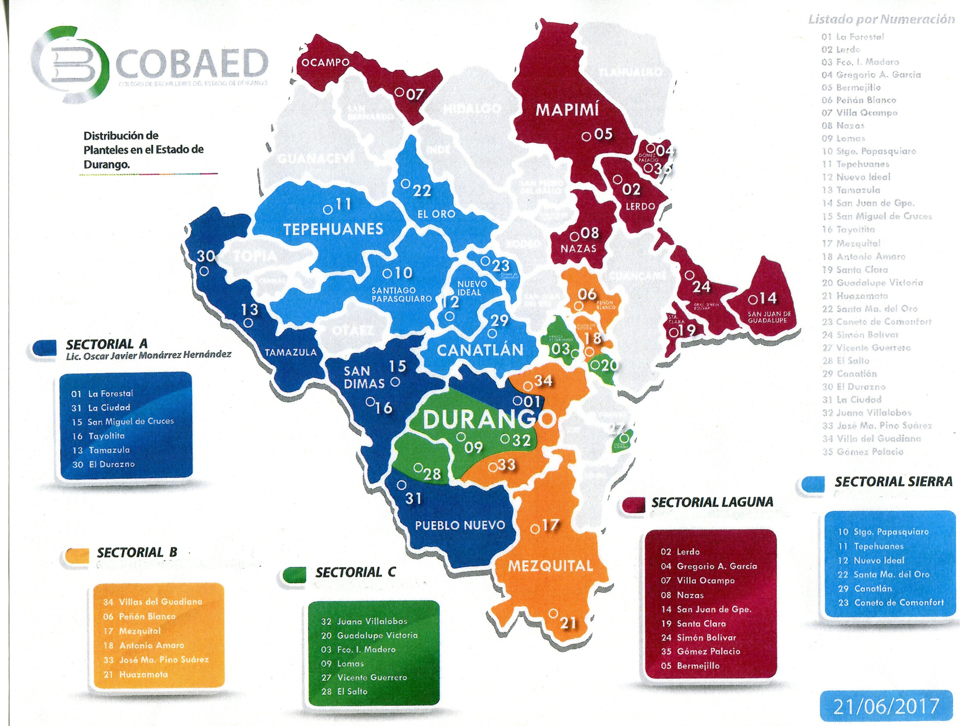

Objetivo
Incrementar la cobertura de las licenciaturas de la UJED a través de la modalidad virtual, para así poder atender especialmente a población en situación de vulnerabilidad.

Slide 3



SOLICITUD:
APOYO EN LA PROMOCIÓN DE LAS CARRERAS EN MODALIDAD VIRTUAL DE LA UJED
APOYO COMO CENTRO DE ACCESO DE TECNOLOGÍA (CAT) PARA SUS EGRESADOS ESTUDIANTES DE LA UJED
Tramite su inscripción
Realice sus actividades académicas
Consulte bibliotecas virtuales
Presente exámenes
Realice trámites académicos
Participe en foros y conferencias

Slide 4

Se han habilitado los planteles:
ZONA SIERRA
Santiago Papasquiaro
Santa María del Oro
Guadalupe Victoria
ZONA SUR

Slide 5

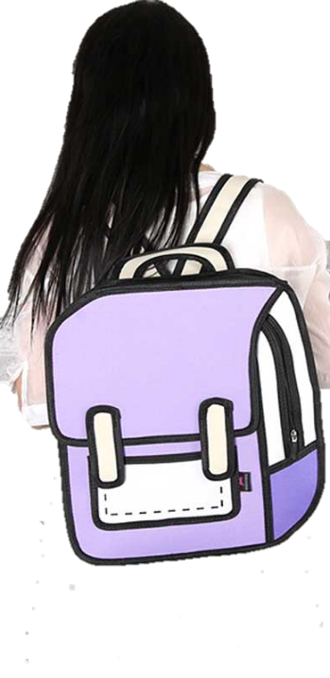

UJED
Un
Día
con
Día en el que se presentará y se mostrará al estudiante:
¿Qué es la modalidad?
¿Cómo será mi carrera virtual?
Explorando un aula virtual
¿Qué opciones de carrera hay?
“Virtualízate con la UJED”
Se construirá con:
Participación y colaboración de los Coordinadores Virtuales de cada U.A.
Material de Difusión
Registro digital (minería de datos)
Realizándose visitas a Planteles COBAED

Slide 6
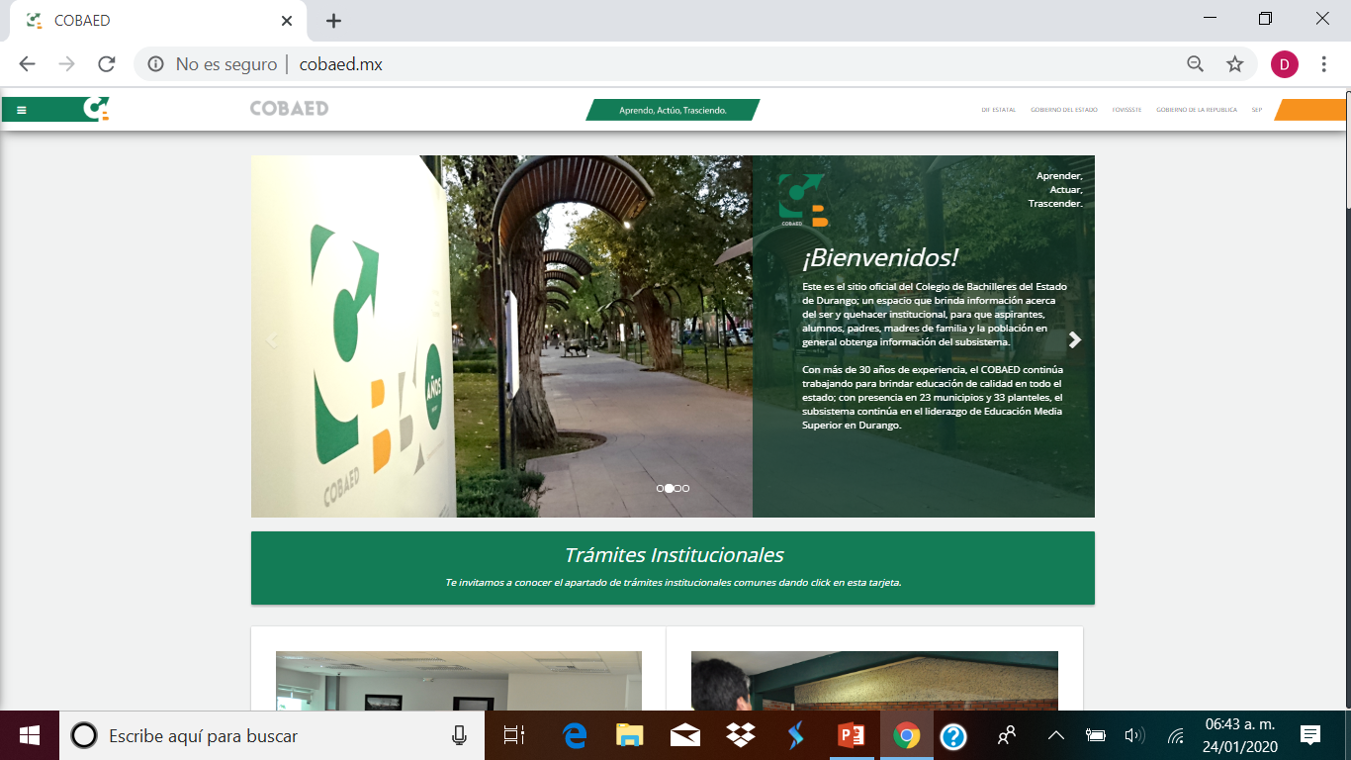

Se solicita la posibilidad de colocar el banner:

Slide 7
BANNER PARA DESPLEGAR EN PAGINA WEB
VER DIAPOSITIVA ANTERIOR

Slide 8
BANNER PARA LINK DE FACULTADES

Slide 9
VIDEO PROMOCIONAL SISTEMA UNIVERSIDAD VIRTUAL Y CARRERAS VIRTUALES ACTUALES

Slide 10


